Slide 1


Facturación I

Slide 2

Objetivos_
Aprender los ciclos de facturación en Entel.
Calcular el prorrateo generado por adquisición de líneas nuevas.
Leer correctamente el estado de cuenta del cliente para una mejor orientación.

Slide 3

Agenda_
Concepto_
Ciclos de facturación_
Cálculo de prorrateo_
Cobranzas_
Estado de cuenta_
Penalidades_

Slide 4

Concepto_
Es la relación escrita de las mercancías compradas o los servicios recibidos por un cliente, junto con la cantidad de dinero que cuestan y los impuestos que deben aplicarse.
La emisión de Facturas y/o Boletas son obligatorias en las operaciones comerciales.

Slide 5

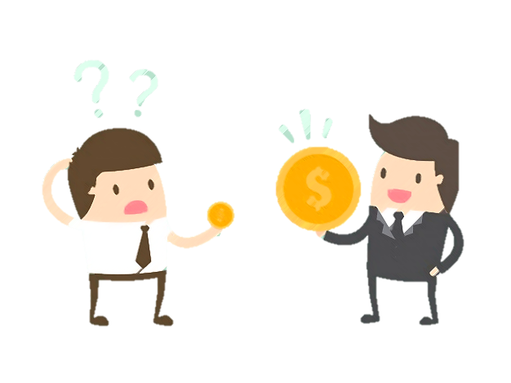
Ciclos de facturación_
¿Qué es el ciclo de facturación?
Es el periodo de tiempo en el que se facturan todos los consumos efectuados por el cliente y deja claramente establecido la fecha de inicio y fin del mismo.
¿Cuántos ciclos existen en Entel?
Existen cuatro ciclos de facturación, que se asignan en función de la fecha en que el cliente ingresó a nuestra RED DE NEGOCIOS POR PRIMERA VEZ.

Slide 6

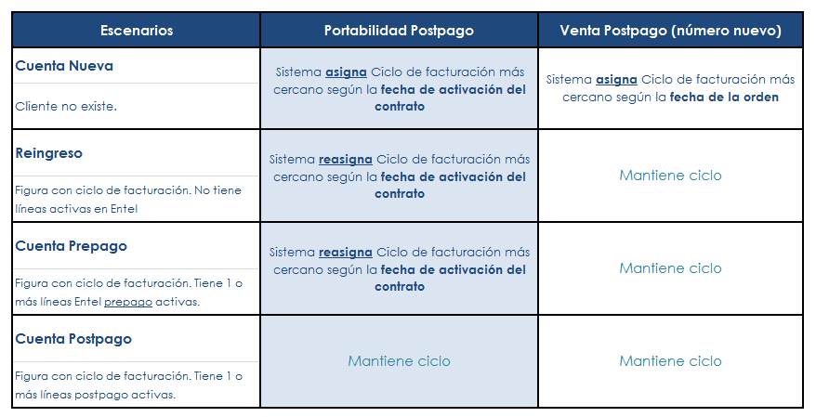
Ciclos de facturación_
La asignación/reasignación del ciclo de facturación depende de la fecha de activación del contrato (no depende de la orden) como ocurre en el proceso de venta. El sistema busca el cierre de facturación más cercano.

Slide 7

Ciclos de facturación_
Los ciclos de facturación son los que figuran en el cuadro inferior. Recuerda que en el fin de cada ciclo se emite el recibo del cliente.
Ciclo | Inicio | Fin
1 | 1 de cada mes | 28, 29, 30, 31 de cada mes
4 | 9 de cada mes | 8 del siguiente mes
3 | 16 de cada mes | 15 del siguiente mes
5 | 23 de cada mes | 22 del siguiente mes

Slide 8

Ciclos de facturación_
Consideraciones_
Los Ciclos son asignados por el sistema, no es posible que exista algún error en ésta asignación.
En los casos de portabilidad cliente nuevo, el ciclo será asignado en el momento en el que se activa el contrato y no al momento de la creación de la orden como es en una venta regular nueva.
Es importante verificar si el cliente ya cuenta con un ciclo asignado a fin de no cometer errores en el cálculo de los prorrateos y la fecha de pago.

Slide 9


Calculo de prorrateo_
Planes con prorrateo_
Es el cálculo proporcional de la Renta mensual de los servicios contratados.
Este puede ser un prorrateo positivo (+) a favor de Entel o Negativo (-) a favor del cliente.
¿Cuál es la formula?
Renta del Plan X Días activos
---------------------------------------------------- Días del mes que inició el ciclo
= Total S/.

Slide 10


Calculo de prorrateo_
Tips para prorratear_
1er paso: Ubica correctamente el período a prorratear.
Ejemplo: Del 6 al 8 julio = 3 días a prorratear
2do paso: Ubica el ciclo de facturación completo al que pertenece la parte a prorratear y cuantos días contiene dicho ciclo completo.
9 jun 8 jul
= 30 días
= 3 días
6 - 8 jul
La cantidad de días que dura un ciclo de facturación completo será la misma cantidad de
días en el calendario que tenga el mes en el que empieza dicho ciclo.

Slide 11
Calculo de prorrateo_
3er paso: Aplica la fórmula.
Ejemplo: Si mi renta básica es de 109 por 30 días
¿Cuánto debo pagar por 3 días?
109 X 3
30
= 10.9
¡IMPORTANTE!
Facturación trabaja con 6 decimales y muestra 2 en el recibo (redondeado).
Se recomienda al participantes usar 3 decimales en las líneas de prorrateos y recién
redondear la cifra al obtener la cifra total en resumen por número.
Margen de error permitido = +/- 0.03

Slide 12

Calculo de prorrateo_
1.- Jean Carlo es un cliente prepago con ciclo 3. Adquirió dos líneas postpago Entel chip 109 y otra Entel Chip 89, ambas en calidad de portabilidad solo chip para aplicar al descuento de la primera línea adicional el día 30/10/2017.
¿Cuánto es el prorrateo en soles?
¿Cuánto pagará en su primer recibo?
2.- Elvisa adquirió su primera línea Entel en modalidad prepago el día 03/01/2017.
El día 25/10/2017 compra su primera línea postpago Entel chip 74 en calidad de venta regular.
¿Cuánto es el prorrateo en soles?
¿Cuánto pagará en su primer recibo?
3.- José y Paola compraron su primer Postpago el día 28/09/17, es un Entel Chip 74 + VEP de S/25 por un Galaxy A5.
¿Cuánto es el prorrateo en soles?
¿Cuánto pagará en su primer recibo?

Slide 13

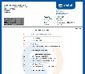

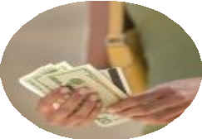
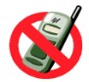
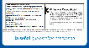


Cobranzas_
Plazo para pago de recibos por servicio_
Día 0
(Fin ciclo facturación)
Día 1
(Inicio ciclo facturación)
Día 10 (referencial)
Día Siguiente
Vencimiento
Costo de reconexión S/10.00 + IGV
por equipo
Se valida, imprime y distribuye
Aplica interés (se factura en el próximo recibo)
Existe un cronograma semestral ya establecido para las fechas de vencimiento, considerando
feriados y fines de semana. Las fechas reales pueden moverse.
“El pago debe efectuarse antes o máximo el mismo día del vencimiento”
Restringido, no existe acuerdos de pago, es OBLIGACIÓN contractual pagar a tiempo.

Slide 14
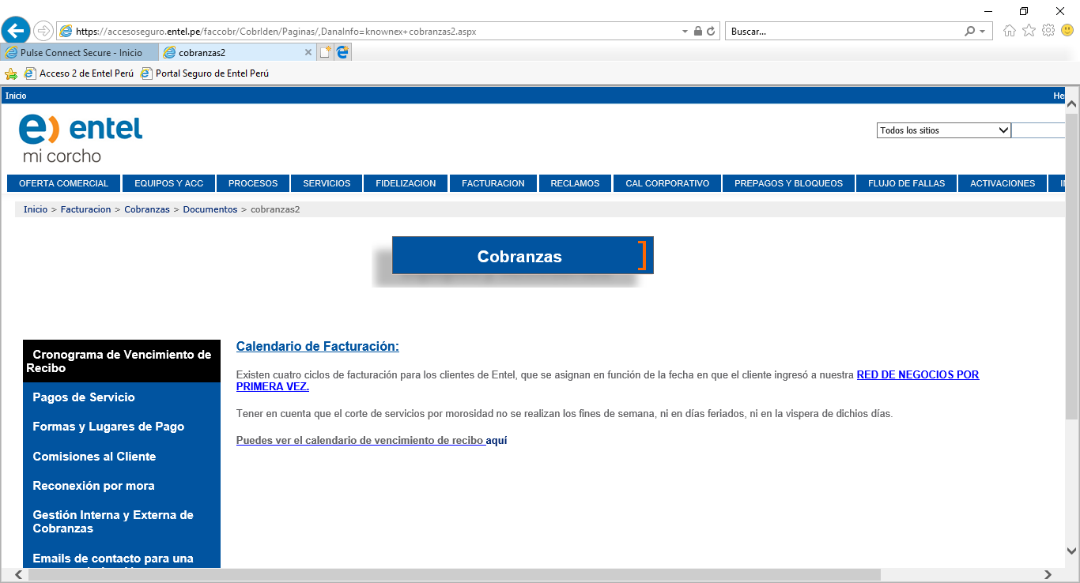

Cobranzas_
¿Dónde ubico las fechas de vencimiento de los recibos?
Recuerda brindarle la fecha exacta que figura en el excell.
1
2
3
4
5

Slide 15
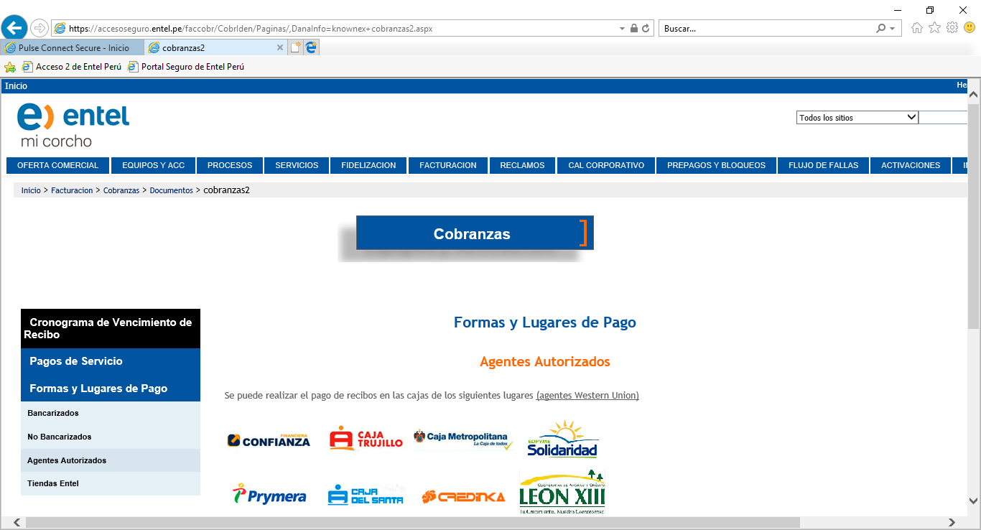

Cobranzas_
¿Dónde ubico las formas y lugares de pago?
Siempre brinda esta información al cliente para darle las mejores facilidades cuando deba pagar su recibo.
1
2
4

Slide 16
Cobranzas_
¿Cuáles son los bancos que aplican pagos el mismo día y al día siguiente?
De igual forma en mi corcho encontraras que agentes recaudadores cobran comisión, recuerda que debemos ayudar al cliente.
Aplican pagos el mismo día_
son aquellos que el cliente realiza en los bancos interconectados y que nosotros podemos visualizarlo en tiempo real en el sistema.
Banco Interbank
Agente Red Dial
Aplican pagos al día siguiente_
Son aquellos que el cliente realiza en otros bancos y que son recibidos por Entel a través de un reporte diferido que llega una sola vez al día (en la noche)
Scotiabank.
Banco Financiero.
Mi Banco.
BBVA.

Slide 17

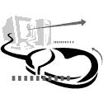


Cobranzas_
Recaudaciones a bancos
Es el proceso mediante el cual se envía la información a los bancos referentes al último recibo facturado y los pendientes de ciclos anteriores.
Cierre de
Facturación
Envío de Información a Bancos de toda la base de clientes
Pagos en efectivo
Día 0
Día 3
Se envía último recibo facturado.
Se envía saldos pendientes de pagos de los ciclos anteriores.
N° recibo, OBLIGATORIO
para el pago en bancos.
•8
•15
•22
•28/30/31
* La base de clientes enviada a Bancos está disponible en el Sinex, la ruta de acceso es:
Call Center / Consultas de Pagos / Consulta de clientes enviados a Banco

Slide 18

Cobranzas_
Modalidades de pago
Recuerda que las modalidades de pago en tiendas con caja Entel son:
Efectivo.
Cheque.
Tarjeta de Crédito / Débito VISA.
Modalidades de pago en TP por servicios de Post Venta
Venta de equipos nuevos / adicionales, reposiciones, cambio de modelo, accesorios, reparaciones.
✓Tarjeta Crédito
✓Tarjeta de débito
✓Efectivo
✓Cheque

Slide 19

Cobranzas_
¿Qué es un pago abierto?
Pago abierto:
Para pagos parciales, por tratarse de cuentas con exceso en límite de crédito o con un reclamo pendiente.
Agentes recaudadores (pago abierto):
Interbank.
Agente Red Digital.
Al momento de cancelar (pago abierto):
Interbank ->número de Entel y código BSCS.
Agente Red Digital-> número de recibo y Entel.

Slide 20
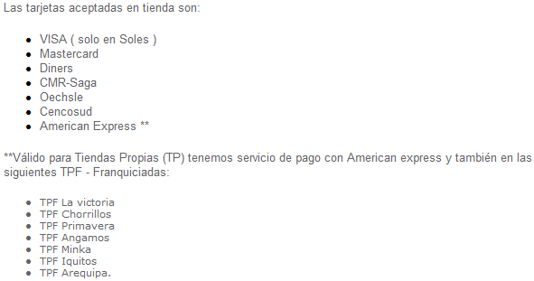

Cobranzas_

Slide 21

Cobranzas_
Consideraciones
Al momento de cancelar indicar:
Pago servicio por número recibo (indicar 8 último dígitos del recibo).
Pago servicio por número telefónico (indicar el número Entel. Ejm:998102500).
¿Dónde puedo encontrar toda la información ya mencionada?
Mi Corcho > Facturación > Cobranzas

Slide 22
Estado de cuenta

Slide 23
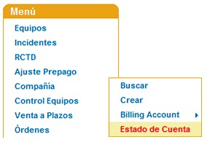
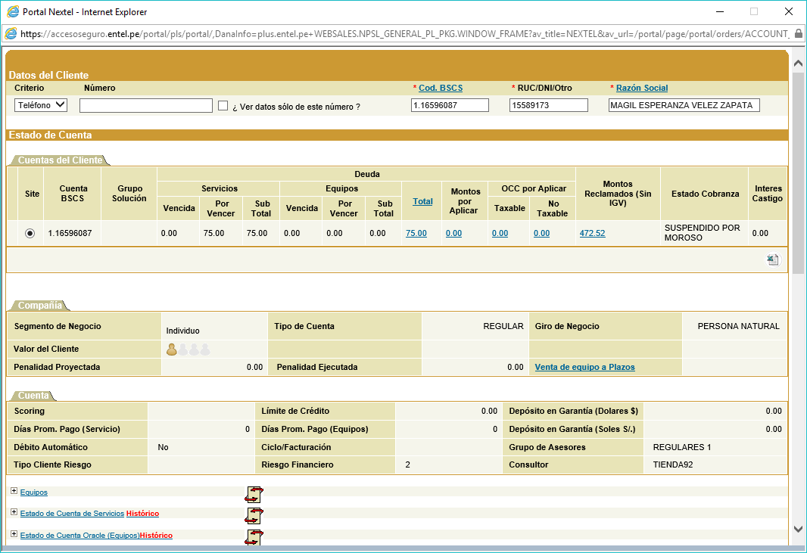
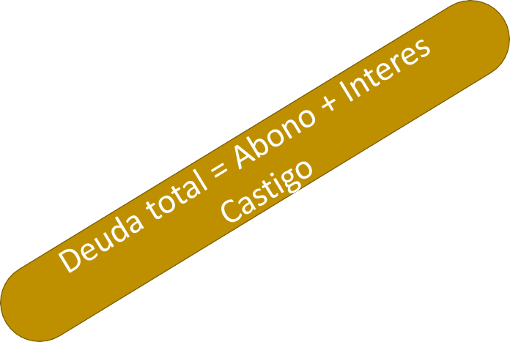
Estado de cuenta_
En el Estado de cuenta encontramos información financiera del
cliente, desde que activo por primera vez sus equipos.
La información se encuentra dividida en campos:
Estado de
Cobranzas
Normal
Moroso
Prevenido
Suspendido por moroso
Castigo
Notificado
Pre-Judicial

Slide 24
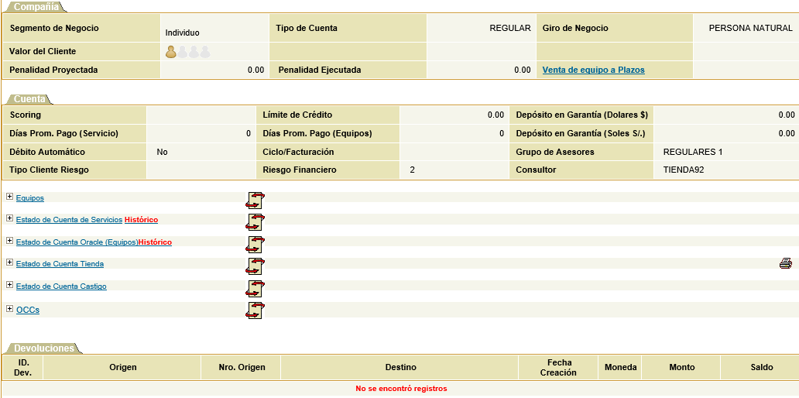
Estado de cuenta_
Cantidad de equipos en la cuenta
Recibo de servicios y pago en bancos o lugares autorizados
Facturas/boletas de equipos, accesorios que se emiten en almacén
Facturas/boletas de equipos, accesorios que se emiten en TP
Estados de cuenta castigo
Cargos o devoluciones pendientes de facturar (OCC)

Slide 25
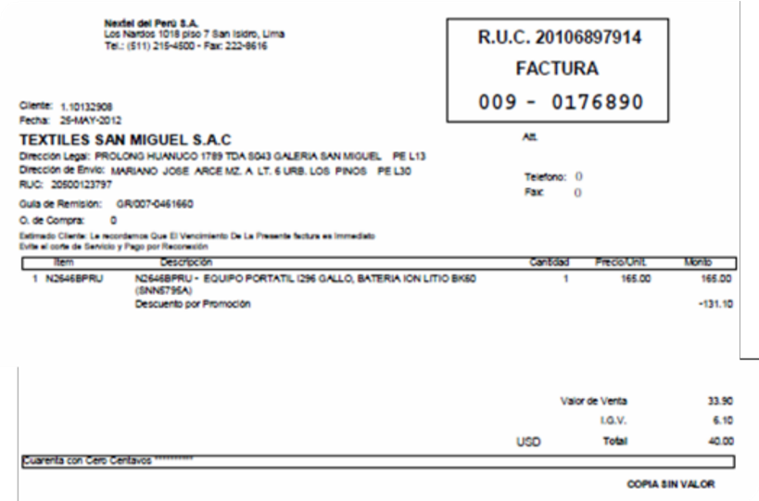
Estado de cuenta_
Tipos de facturación_
1. Por adquisición de Equipos y/o Accesorios. (RECIBO DE INGRESO A CAJA)
Factura y/o Boleta.
Estos documentos usan las series:
009 son de entera responsabilidad del área de Facturación Equipos.
Si la venta de accesorios o equipos se realiza en alguna Tienda, la documentación que se generé será de entera responsabilidad de la
Tienda que la generó. 13

Slide 26
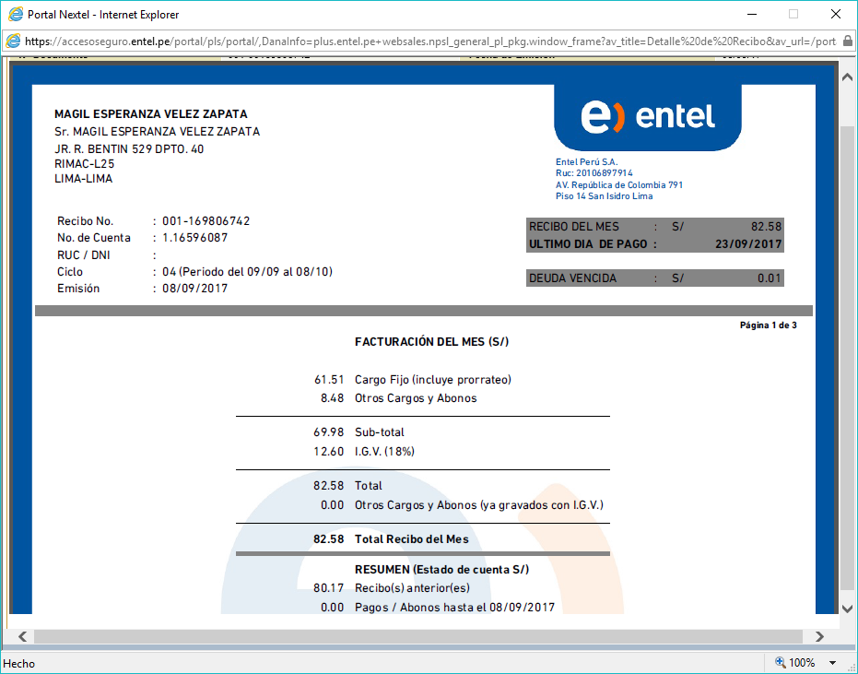
Estado de cuenta_
Tipos de facturación_
2. Por Servicio (RECIBO). Proceso automático y masivo.
Estos documentos usan la serie contable: 001
En una re-facturación o descuento se usa la serie contable : 005 (documento manual).
En un Reclamo se usará exclusivamente la serie contable: 279
(documento automático).

Slide 27
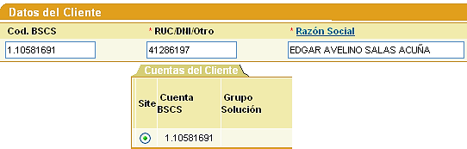
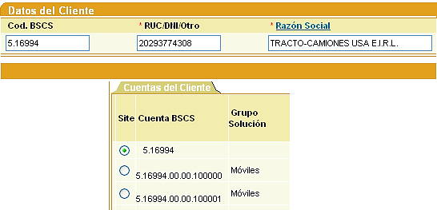
Estado de cuenta_
Tipos de cuenta_
Flat_
Son aquellas cuentas a las que se le generan un solo recibo por servicios. (Personas Naturales y Personas Jurídicas).
Large_
Son aquellas cuentas a las que se le generan más de un recibo por servicios. (Personas Jurídicas).

Slide 28

Penalidades_
Pago de penalidades_
Te recomiendo que calcules manualmente la deuda para evitar posibles errores.
Si cliente desea pagar su deuda y retomar el servicio (comprar una línea nueva).
Solicita el DNI
Verifica en portal el monto de la deuda.
Genera incidente de cobro de penalidad.
Avanza orden y envía correo a cobranzas para actualizar flag.
Cliente paga penalidad.
Genera Orden de cobro de penalidad.

Slide 29
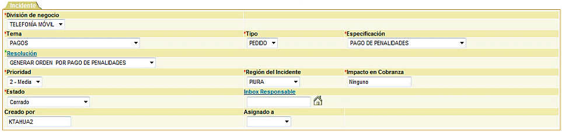
Penalidades_
Pago de penalidades_
El pago de penalidades solo se realiza en caso el cliente cuente con contrato vigente (planes Entel control / Entel libre) ya que desea retomar el servicio con línea nueva.
Seguimos la siguiente tipificación

Slide 30
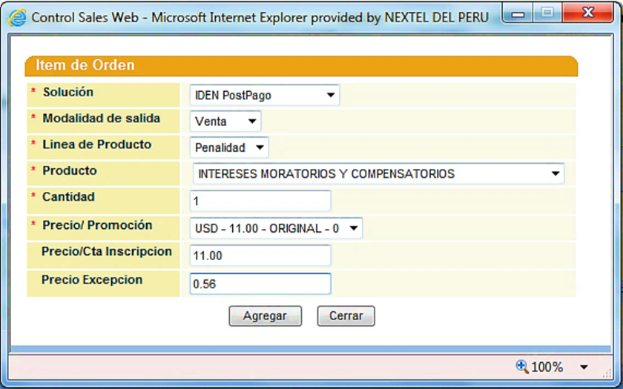
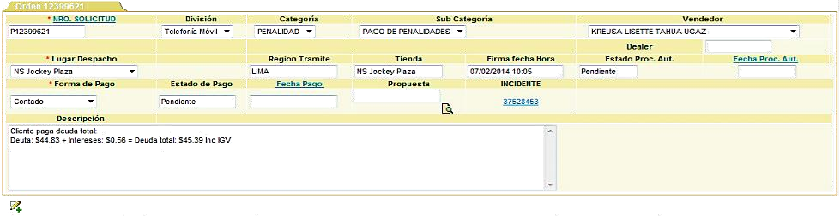
Penalidades_
Pago de penalidades_

Slide 31
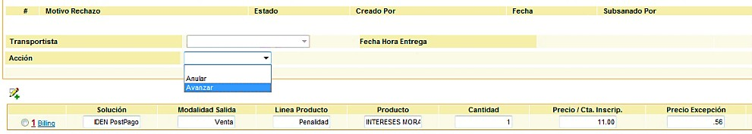
Penalidades_
Pago de penalidades_
Luego se envía un correo a:
cobranzas.canalpersonas@entel.com.pe / cobranzas.canalempresas@entel.com.pe
- Se solicita que se cambie el Flag:
- N° Cuenta: 1.10891196
- Importe pagado: S/ 45.39 Inc. IGV
- Orden de pago: 12399621
Notes:
Si cliente desea realizar una compra, lo pueden evaluar, luego que cambie su estado, de lo contrario figuraría RF: 5.

Slide 32

Gracias_

